Slide 1
TECHNOPRENEURSHI
SYAIFULLAH.SE.,M.Sc

Slide 2
Menguji Ide Bisnis

Slide 3
Salah satu metode terkenal dalam pengujian ide bisnis adalah analisis SWOT. Analisis SWOT merupakan metode perencanaa strategis yang digunakan untuk mengevaluasi kekuatan (strengths), kelemahan (weaknesses), peluang (opportunities), dan ancaman (threats) dalam suatu proyek atau suatu spekulasi bisnis. Keempat faktor itulah yang membentuk akronim SWOT (strengths, weaknesses, opportunities, danthreats). Proses ini melibatkan penentuan tujuan yang spesifik dari spekulasi bisnis atau proyek dan mengidentifikasi faktor internal dan eksternal yang mendukung dan yang tidak dalam mencapai tujuan tersebut

Slide 4
Analisis SWOT dapat diterapkan dengan cara menganalisis dan memilah berbagai hal yang mempengaruhi keempat faktornya,
kemudian menerapkannya dalam gambar matrik SWOT, dimana aplikasinya adalah bagaimana kekuatan (strengths) mampu mengambil keuntungan (advantage) dari peluang (opportunities) yang ada, bagaimana cara mengatasi kelemahan (weaknesses) yang mencegah keuntungan (advantage) dari peluang (opportunities)yang ada,
selanjutnya bagaimana kekuatan (strengths) mampu menghadapi ancaman (threats) yang ada, dan terakhir adalah bagimana cara mengatasi kelemahan (weaknesses) yang mampu membuat ancaman (threats) menjadi nyata atau menciptakan sebuah ancaman baru

Slide 5
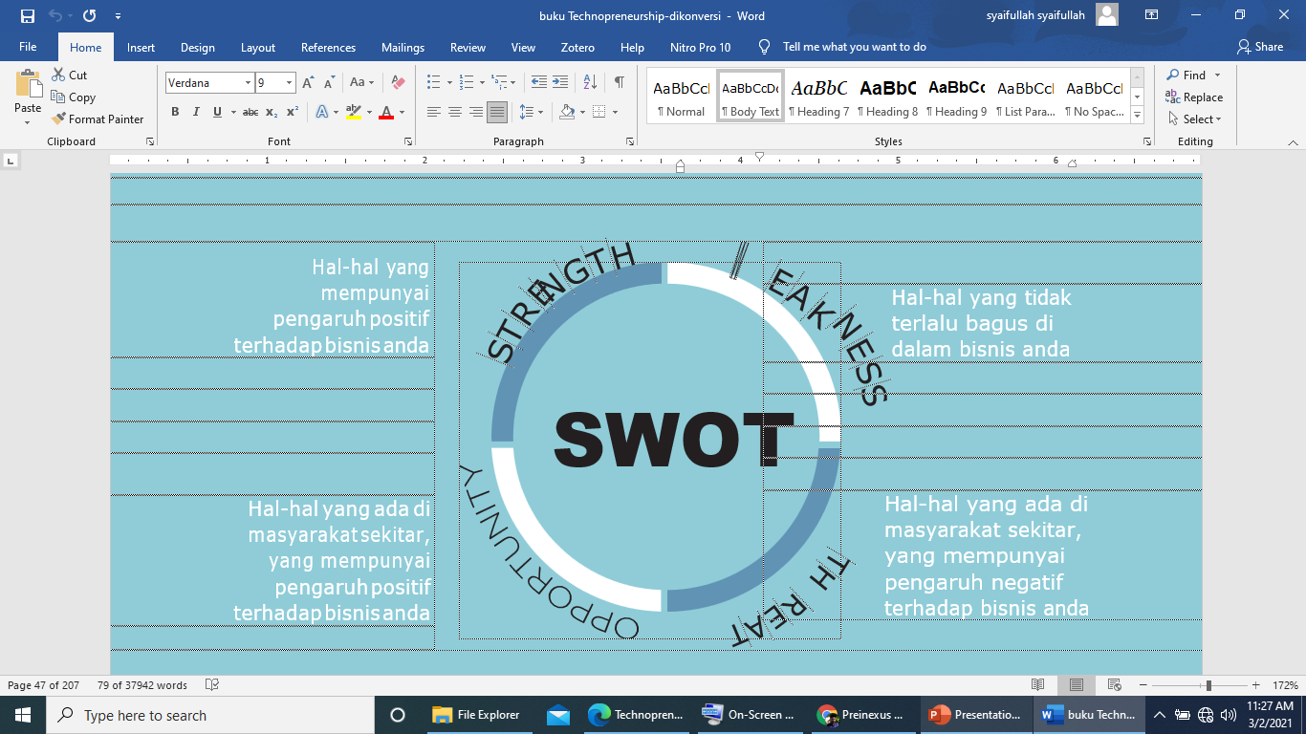

Slide 6
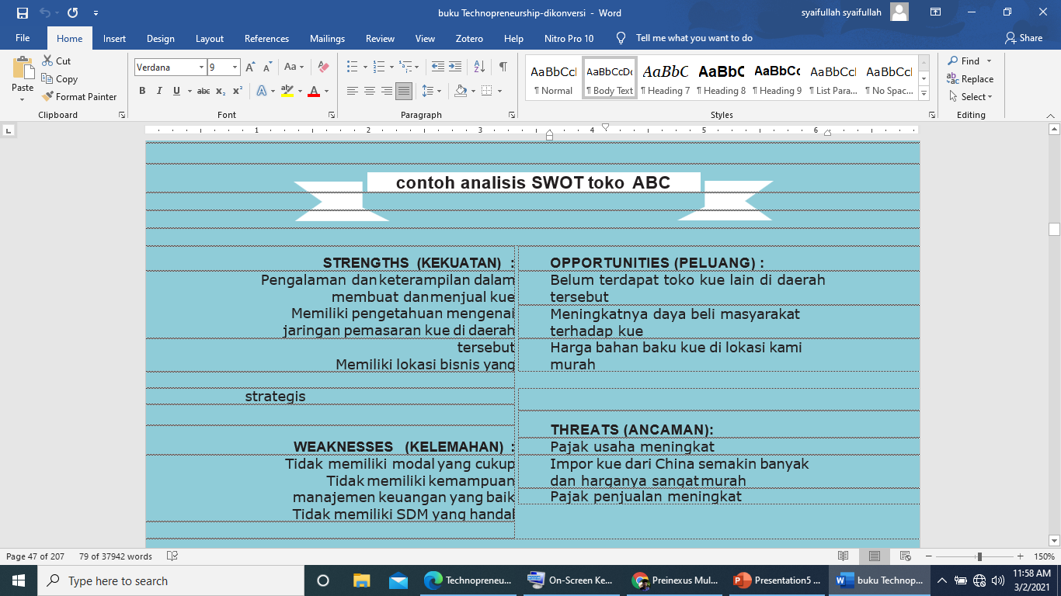

Slide 7
Berikut sepuluh prinsip bisnis yang dijadikan menurut Walton dan Huey (1992) dalam membangun kerajaan bisnisnya:
1. SELALU BERKOMITMEN DALAM BISNIS
Jika Anda selalu berkomitmen dalam bisnis, saya yakin kesuksesan akan menghampiriAnda. Selain itu, Anda harus menyukai pekerjaan Anda saat ini dan selalu melakukan yang terbaik dalam menjalankan bisnis tersebut.
2. BAGI KEUNTUNGAN ANDA DENGAN SEMUA REKAN ANDA DAN MEMPERLAKUKAN MEREKA SEBAGAI MITRA
Dengan membagi keutungan dengan semua rekan kerja dan memperlakukam mereka sebagai mitra, ini akan membawa semangat bagi semua rekan untuk melampaui target yang ada. Terpenting Anda bisa mengontrol kerja dari rekan bisnis Anda agar selalu bersemangat dalam bekerja.
3. MEMOTIVASI MITRA ANDA
Memberikan uang keuntungan kepada mitra, bisa dianggap tidak cukup. Coba Anda memotivasi mitra kerja Anda untuk meningkatkan persaingan dalam dunia bisnis. Jika perlu buat tantangan yang menantang kepada mitra kerja Anda agar bisnis yang dijalankan selalu bersemangat.

Slide 8
4. SELALU BERKOMUNIKASI KEPADA MITRA KERJA
Informasi adalah salah satu kekuatan yang penting dalam suatu bisnis. Maka dengan
informasi tersebut Anda perlu berbagi dengan mitra kerja. Semakin banyak mereka tahu, mereka akan semakin mengerti. Dan semakin mereka mengerti, mereka akan semakin peduli terhadap Anda. Begitu mereka peduli kepada Anda tidak ada yang bisa menghentikan mereka terhadap keloyalannya kepada Anda. Inilah salah satu keuntungan dari mitra kerja Anda dengan selalu berkomunikasi.
5. MENGHARGAI SEMUA REKAN KERJA
Menghargai rekan kerja adalah suatu hal yang harus diperhatikan oleh para pebisnis.
Karena menghargai rekan salah satu cara untuk membangun bisnis yang dijalankan menjadi lancar.

Slide 9
6. RAYAKAN KESUKSESAN ANDA
Merayakan kesuksesan adalah titik awal dalam meraih keberhasilan, apalagi merayakankesuksesan bersama dengan mitra kerja yang memberikan value bagi perusahaan Anda.
7. COBA MINTA MASUKAN YANG BAIK DAN BURUK DARI PARA KARYAWAN
Jika bisnis Anda bergerak di bidang peritel, dan ada karyawan yang berada di garis depan dalam melayani pelanggan, coba Anda tanyakan kepada mereka apa keluhan dari pelanggan, baik itu keluhan yang positif maupun negatif. Selain itu, minta ide-ide kepada mereka untuk membangun bisnis menjadi lebih berkembang.
8. SELALU MEMUASKAN PELANGGAN
Memuaskan pelanggan ada banyak cara yang bisa dilakukan, salah satunya dengan pelayanan yang baik dan memuaskan. Jika Anda melakukan itu semua, mereka akan datang berulang-ulang. Selain itu, coba berikan apa yang mereka inginkan seperti program diskon dan lain sebagainya. Ada kata yang penting dalam memuasakan pelanggan di Wal-Mart yakni ‘Kepuasan Dijamin’.

Slide 10
9. HARUS BISA MENGENDALIKAN BIAYA PENGELUARAN DAN LEBIH BAIK DARI KOMPETITOR
Wal-Mart selama dua puluh tahun berjalan, termasuk peringkat pertama di industri peritel yang memiliki rasio terendah dari biaya penjualan. Dan selalu menemukan keunggulan kompetitif dalam biaya pengeluaran. Salah satunya cara dengan menjalani kinerja dengan seefesien.
10. COBA CARI IDE YANG BERLAWANAN
Biasanya banyak para pebisnis yang menjalankan ide-ide yang sama, sehingga persaingan dalam menjalan ide tersebut semakin tajam. Coba cari ide yang berlawanan dari ide yang ada, memang banyak hambatan yang dilalui jika Anda melakukan ide secara berlawanan. Tapi, yakinlah dengan ide itu akan mendapatkan ide bisnis yang cermerlang

